Slide 1
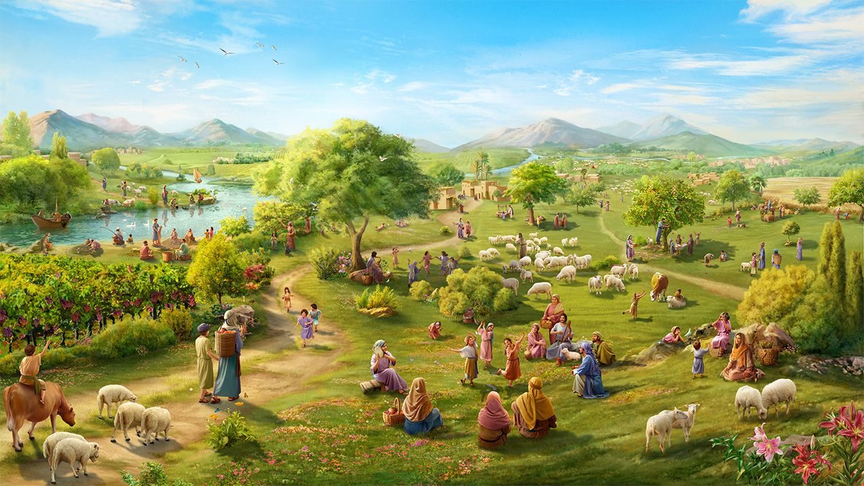
DZIEDZICE OBIETNIC, WIĘŹNIOWIE NADZIEI
Lekcja 9 na 29. listopada 2025

Slide 2
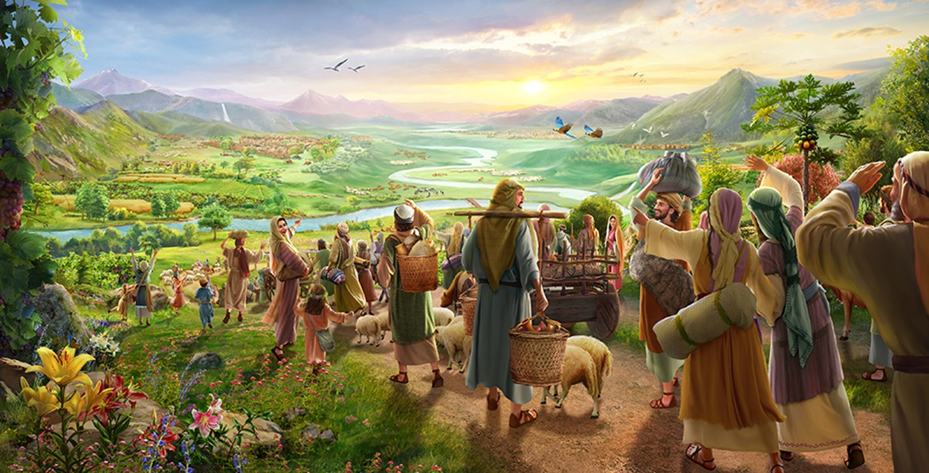
„Wróćcie do twierdzy, wy więźniowie, którzy jeszcze macie nadzieję! Nadto dziś ogłaszam: W dwójnasób ci oddam” (Zachariasz 9,12)

Slide 3

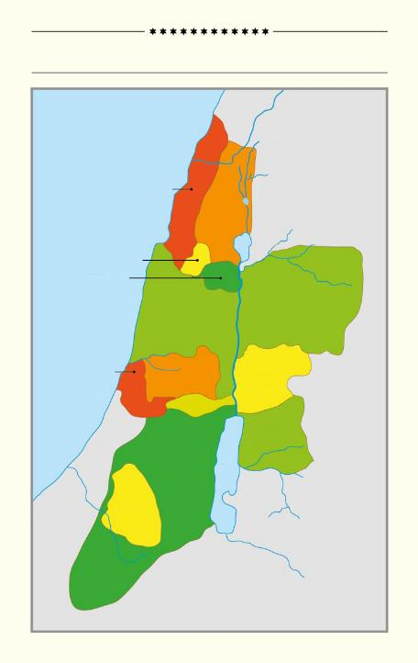
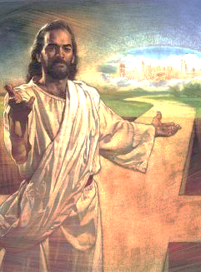
Większość Księgi Jozuego, od rozdziału 13 do 21, dotyczy podziału ziemi Kanaan między różne plemiona Izraela.
12 PLEMION IZRAELA
Morze Śródziemne
Wśród wzmianek o miejscach, ludach i plemionach dostrzegamy ziemię, która była już dziedzictwem Izraela, ale której w tym samym czasie nie posiedli oni jeszcze w całości.
ASZER
NAFTALI
Śmierć Jezusa daje nam pewność, że odziedziczyliśmy ziemię, którą niegdyś utracili Adam i Ewa. Jednak nadal jesteśmy „więźniami nadziei” jej otrzymania.
ZEBULON
ISSACHAR
MANASES
MANASES
Ziemia, która została utracona
Ziemia, którą daje Bóg
Podbój ziemi
Ziemia jako dar
Odrodzenie kraju
DAN
A
EFRAIM
GAD
BENIAMIN
B
RUBEN
JUDA
C
SYMEON
B'
A'

Slide 4



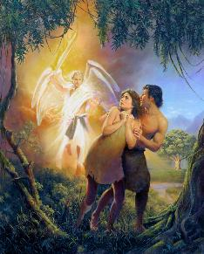
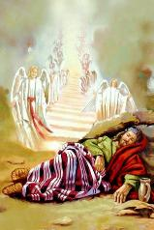
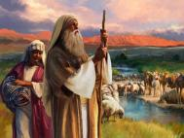
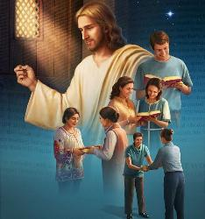
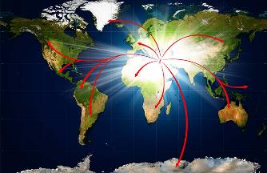
ZIEMIA, KTÓRA ZOSTAŁA UTRACONA
„Odprawił go więc Pan Bóg z ogrodu Eden, aby uprawiał ziemię, z której został wzięty” (Rodzaju 3,23)
Bóg ustanowił Adama i Ewę zarządcami tego świata (Rdz 1,27-28) i umieścił ich w ogrodzie Eden (Rdz 2,8).
Kiedy nie posłuchali Boga, zostali stamtąd wygnani (Rdz 3,23). Utracili wówczas władzę nad ziemią.
Ale Bóg miał plan, aby ludzkość odzyskała utraconą ziemię. W pierwszej fazie dał Abrahamowi, Izaakowi i Jakubowi niewielki kawałek ziemi: Kanaan (Rdz 13,14-15).
Stopniowo panowanie to rozszerzy się na całą ziemię, ponieważ wiedza o Bogu dotrze do wszystkich ludów i narodów (Iz 11,9).
Nieposłuszeństwo Izraela doprowadziło do zmiany pierwotnych planów. Bóg wzbudził dzieci Abrahama z kamieni, aby odziedziczyły jego obietnice: nas (Łk 3,8; Hbr 6,11-12).

Slide 5



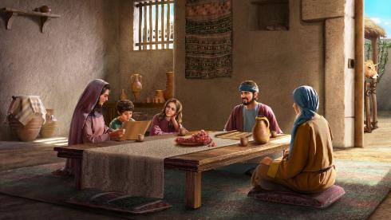
ZIEMIA, KTÓRĄ DAJE BÓG
„Pańska jest ziemia i to, co ją napełnia, Świat i ci, którzy na nim mieszkają” (Psalm 24,1)
Tak jak Adam i Ewa nie zrobili nic, aby zasłużyć na raj, tak Abraham i jego potomkowie nie zrobili nic, aby zasłużyć na Ziemię Obiecaną. Był to dar od Boga.
Możemy porównać ten dar do wynajętego domu. Chociaż Izraelici mogli mieszkać w Kanaanie, ziemia ta pozostawała własnością Boga (Ps 24,1).
Właściciel domu jest osobą odpowiedzialną za konserwację dachu, instalacji wodno-kanalizacyjnej itp. Podobnie Bóg jest tym, który zapewnił deszcz, chronił uprawy itp., aby Izraelici mogli żyć spokojnie na ziemi, którą im dał.
Podobnie jak w raju, należało „zapłacić” czynsz: posłuszeństwo (Kpł 20,22). Była to tak naprawdę kwestia relacji: kochania Boga i cieszenia się Jego błogosławieństwami.
Wczoraj, podobnie jak dzisiaj, pozostaje to kwestią wiary (Hbr 11,9-13).

Slide 6


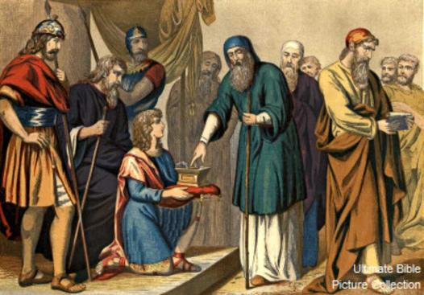
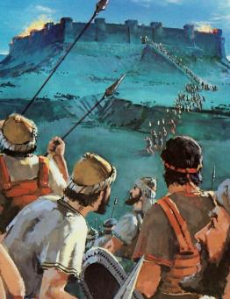
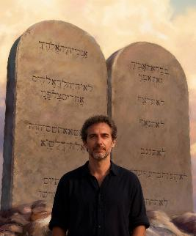
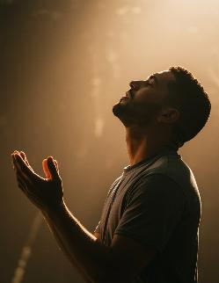
PODBÓJ ZIEMI
„Podziel więc teraz tę ziemię jako dziedzictwo między dziewięć plemion i pół plemienia Manassesa” (Joz 13,7)
Kiedy Jozue był już stary, Bóg nakazał mu podzielić ziemię między plemiona Izraela, w tym terytoria niepodbite (Joz 13,1-7).
Ziemia należała do nich, ale nadal musieli podjąć wysiłek, aby ją posiąść. Bóg nie działa niezależnie od człowieka; chce, abyśmy wypełniali swoją część zadania.
Chociaż walczyli o zwycięstwo, ich sukces nie był ich własną zasługą, ale zasługą Boga (Pwt 9,5). Podobnie jak Izraelici, nie możemy nic zrobić, aby uzyskać zbawienie i odziedziczyć obietnice (Ef 2,8-9; Ga 3,29). Ale jeśli oni walczyli... co powinniśmy zrobić dzisiaj?
Po zbawieniu Bóg wymaga od swoich spadkobierców dwóch rzeczy: posłuszeństwa (Flp 2,12) i wdzięczności (Hbr 12,28).

Slide 7

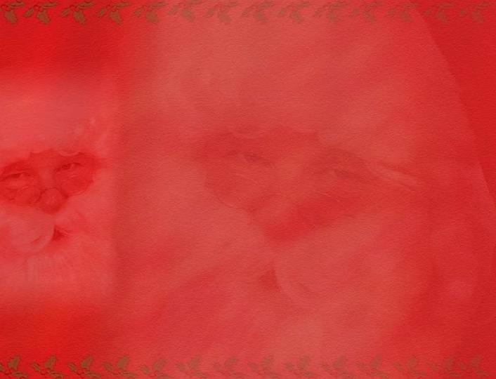
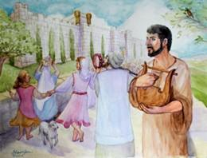
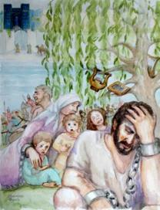
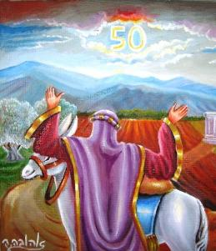
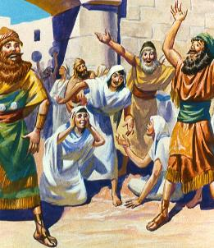
ZIEMIA JAKO DAR
„Ziemi nie będzie się sprzedawać na zawsze, gdyż ziemia należy do mnie, a wy jesteście u mnie przybyszami i mieszkańcami” (Kpł 25,23)
Po otrzymaniu dziedzictwa obowiązywały specjalne zasady dotyczące użytkowania ziemi: rok szabatowy i jubileusz.
Rok szabatowy, będący rozszerzeniem szabatu na większą skalę, pozwalał ziemi odpocząć (Kpł 25,2-5). Nieprzestrzeganie tego prawa było jedną z przyczyn wygnania (2 Kron 36,20-21).
Jubileusz wiązał się z przywróceniem ziem ich pierwotnym właścicielom, co pozwalało uniknąć nierówności społecznych (Kpł 25,10.23.40-41).
W istocie jest to główny cel ewangelii: zlikwidować podziały między bogatymi i biednymi, pracodawcami i pracownikami, uprzywilejowanymi i pokrzywdzonymi przez los, stawiając nas wszystkich na równi poprzez uznanie naszej całkowitej potrzeby łaski Bożej.

Slide 8

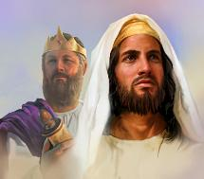
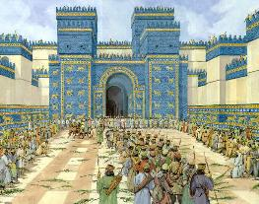
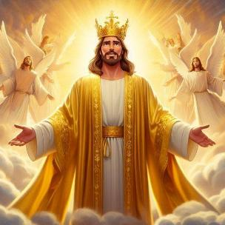
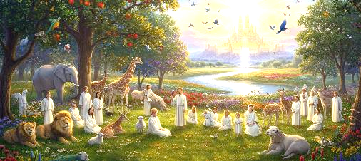
ODRODZENIE KRAJU
„I będą mieszkać w ziemi, którą dałem mojemu słudze Jakubowi, w której mieszkali ich ojcowie; będą w niej mieszkać zarówno oni, jak i ich synowie i wnuki po wszystkie czasy, a sługa mój, Dawid, będzie ich księciem na wieki” (Ezechiel 37,25)
Z powodu swojego nieposłuszeństwa Izraelici zostali wygnani ze swojej ziemi i zesłani do Babilonu. Jednak Bóg ich nie opuścił.
Obiecał sprowadzić ich z powrotem, dać im ziemię na zawsze i ustanowić Dawida ich królem (Ez 37,25). Ale Izrael nie posiadał tej ziemi na zawsze, a Dawid już dawno nie żył. Co zatem oznacza to proroctwo?
Tutaj głosi się Jezusa, prawdziwego Króla, który panuje wiecznie. On, który swoją krwią zapewnia nam wieczne dziedzictwo.
On jest spełnieniem wszystkich obietnic (Rz 15,8; 2 Kor 1,20). W Nim otrzymujemy błogosławieństwa teraz, a w przyszłości obiecane dziedzictwo (1 P 1,3-4). Wkrótce nasze stopy staną na Ziemi Obiecanej.

Slide 9

„Przez nieposłuszeństwo Bogu Adam i Ewa stracili raj, a z powodu grzechu cała ziemia została przeklęta. Ale jeśli lud Boży będzie postępował zgodnie z Jego wskazówkami, to ziemia odzyska swoją żyzność i piękno. Sam Bóg dał im wskazówki dotyczące uprawy gleby i mieli oni współpracować z Nim w jej renowacji. W ten sposób cała ziemia, pod kontrolą Boga, stałaby się praktyczną lekcją duchowej prawdy. Tak jak w posłuszeństwie Jego prawom naturalnym ziemia miała wydawać swoje skarby, tak w posłuszeństwie Jego prawom moralnym serca ludzi miały odzwierciedlać cechy Jego charakteru.”
EGW (Przypowieści Jezusa, s. 289)

